Slide 1
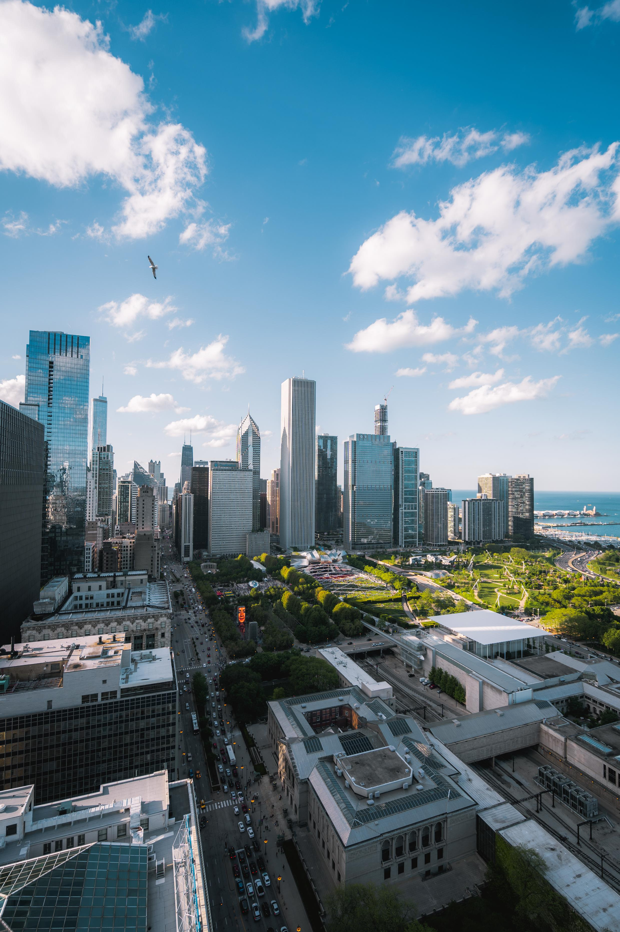
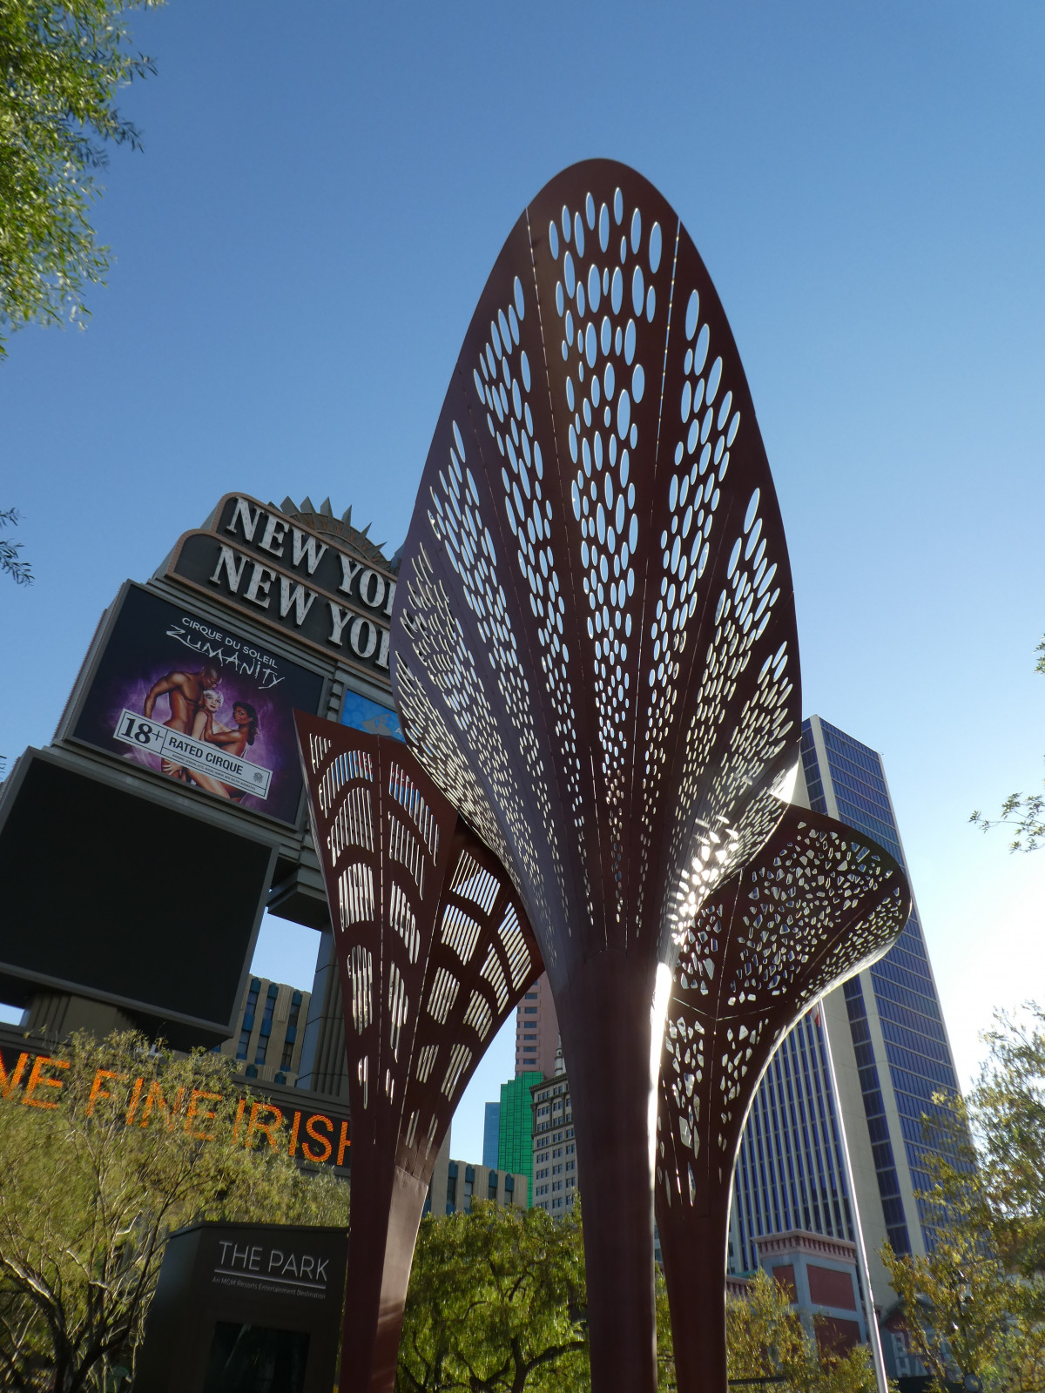
Şəhərsalma və ya müxtəlif infrastruktur obyektlərinin tikintisində enerji səmərəliliyinin artırılmasına və ətraf mühitin qorunmasına yönəlik dizaynların və memarlıq konsepsiyalarının tətbiqi
Arzu Əhmədova
Humanitar Elmlər Departamenti Rəhbəri
Coğrafiya Müəllimi
ADA Məktəbi Ahmadbey Aghaoghlu str. 11 Baku, Azerbaijan, AZ1008 Tel: (+994 12) 437 3235 ext. 474 Fax: (+994 12) 437 3236 Email: alahmadova@ada.edu.az

Slide 2
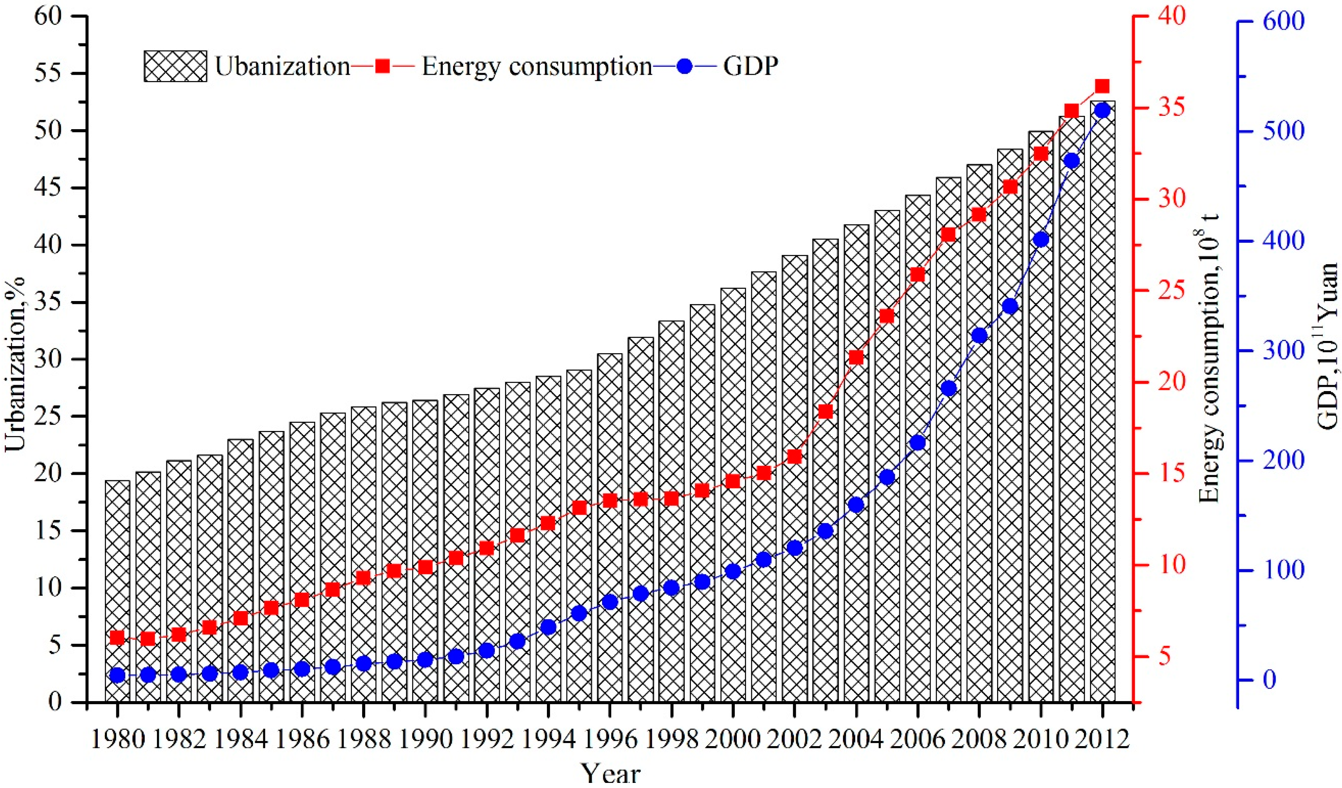
Qlobal kontekst:
Artan enerji istehlakı və ekoloji problemlər
Bu problemlərin həllində şəhərsalma və memarlığın rolu
Faydaları: xərclərə qənaət, azaldılmış emissiya, yaxşılaşdırılmış ictimai sağlamlıq
Urbanizasiya enerji istehlakını üç əsas yolla artırdı: şəhər ərazisinin genişlənməsi, burada şəhərlərin genişlənməsi yeni binalarda və nəqliyyat sektorunda enerji istehlakını artırır; enerji tutumlu nəqliyyatı təşviq edən şəhər motorlu nəqliyyat vasitələrinin istifadəsi; və enerji-intensiv həyat tərzinin artan keyfiyyəti.

Slide 3
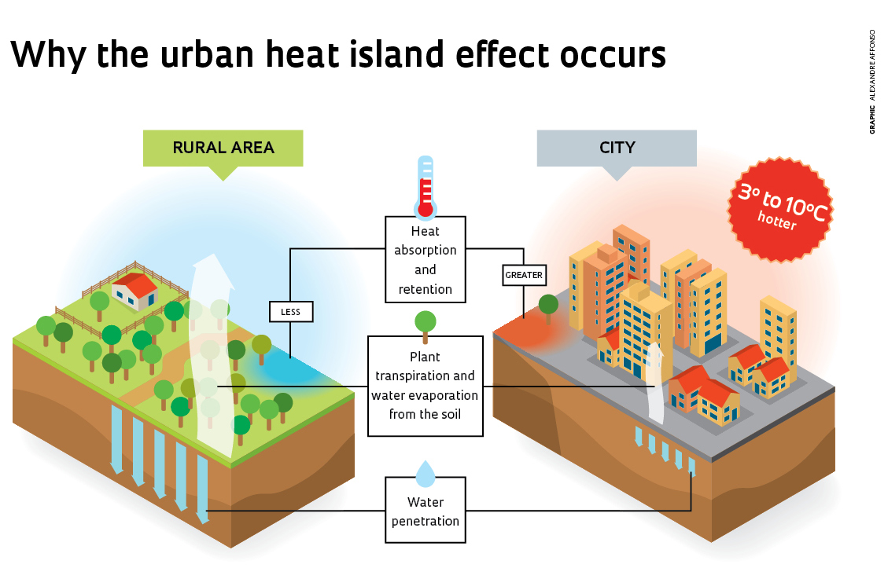
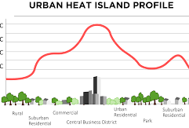
Davamlı Şəhər Planlaşdırılması:
Ağıllı İnkişaf Prinsipləri: Qarışıq istifadəli inkişaf, tranzit yönümlü inkişaf, yaşıl sahələrin qorunması
Şəhər İstilik Adası Təsiri: Səbəblər və təsirin azaldılması strategiyaları (yaşıl damlar, şəhər meşə təsərrüfatı)

Slide 4
Şəhər İstilik Adası (Urban Heat Island)
Tərif:Şəhər İstilik Adası (UHI) ətrafdakı kənd tipli yerlərindən əhəmiyyətli dərəcədə yüksək temperaturlara məruz qalan bir şəhət ərazisidir. Bu fenomen, urbanizasiyanın təbii mühiti dəyişdirərək, istilik saxlama və istehsalının artmasına səbəb olduğu üçün baş verir.
Səbəbləri:
Asfaltlanmış Səthlər: Şəhər infrastrukturunda istifadə olunan beton, asfalt və digər materiallar günəşdən gələn istiliyi udur və saxlayır.
Binalar və İnfrastruktur: Hündür binalar və sıx tikinti hava axını azaldır, istiliyi saxlayır.
İnsan fəaliyyəti: Nəqliyyat vasitələri, sənaye fəaliyyətləri və kondisioner qurğularından enerji istehlakı əlavə istilik yaradır.
Bitki örtüyünün olmaması: Azaldılmış yaşıl sahələr və bitki örtüyü kölgə və buxarlanma ilə təmin edilən təbii soyutma effektlərini azaldır.
Effektləri:
Artan enerji istehlakı: Daha yüksək temperaturlar kondisionerdən daha çox istifadəyə səbəb olur və enerji tələbatını artırır.Hava Çirkləndiricilərinin və İstixana Qazlarının Artırılmış Emissiyaları: Daha çox enerji istifadəsi elektrik stansiyalarından daha çox emissiya ilə nəticələnir.
Zədələnmiş İnsan Sağlamlığı və Rahatlığı: Yüksək temperaturlar xüsusilə həssas əhali arasında istiliklə əlaqəli xəstəliklərə səbəb ola bilər.Suyun keyfiyyətinin pisləşməsi: İsti temperatur çaylarda və göllərdə suyun keyfiyyətinə təsir edərək suyun axmasının temperaturunu artıra bilər.
Təsirlərin azaldılması strategiyaları:Yaşıl damlar və divarlar: Bitki örtüyü ilə örtülmüş damlar və divarlar istiliyi udmağa və izolyasiya təmin etməyə kömək edə bilər.Şəhər Meşə Təsərrüfatı və Yaşıl Məkanlar: Ağacların əkilməsi və parkların yaradılması kölgə və buxarlanma vasitəsilə havanı sərinləyə bilər.Sərin Damlar və Səkilər: Damlar və səkilər üçün əks etdirici materiallardan istifadə istilik udulmasını azalda bilər.Enerjiyə qənaət edən binalar: Binaların daha enerjiyə qənaətli olması üçün layihələndirilməsi istilik istehsalı və istehlakını azalda bilər.
Zərərlərin azaldılmasının faydaları:Aşağı Enerji Xərcləri: Kondisionerə ehtiyacın azaldılması enerji xərclərini azalda bilər.Təkmilləşdirilmiş Hava Keyfiyyəti: Enerji istehlakının azaldılması elektrik stansiyalarından emissiyaları azalda bilər.Təkmilləşdirilmiş İctimai Sağlamlıq: Aşağı temperatur istiliklə bağlı sağlamlıq problemlərini azalda bilər.Artan Şəhər Yaşayış qabiliyyəti: Daha yaşıl, daha soyuq şəhər əraziləri ümumi həyat keyfiyyətini yaxşılaşdıra bilər.

Slide 5
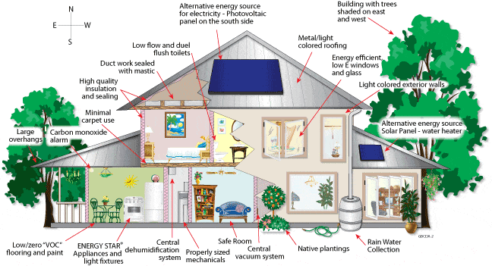
Enerjiyə qənaət edən Memarlıq Dizaynları:
Bina Orientasiyası və Planı: Təbii işığın və havalandırmanın maksimum dərəcədə artırılması
İzolyasiya və Tikinti Materialları: Yüksək performanslı izolyasiya, davamlı materiallar
Pəncərələr və şüşələr: qabaqcıl şüşə texnologiyaları, strateji pəncərə yerləşdirməsi

Slide 6
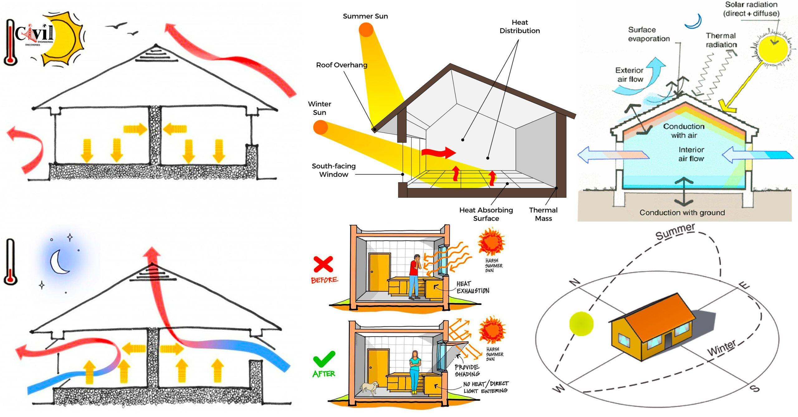
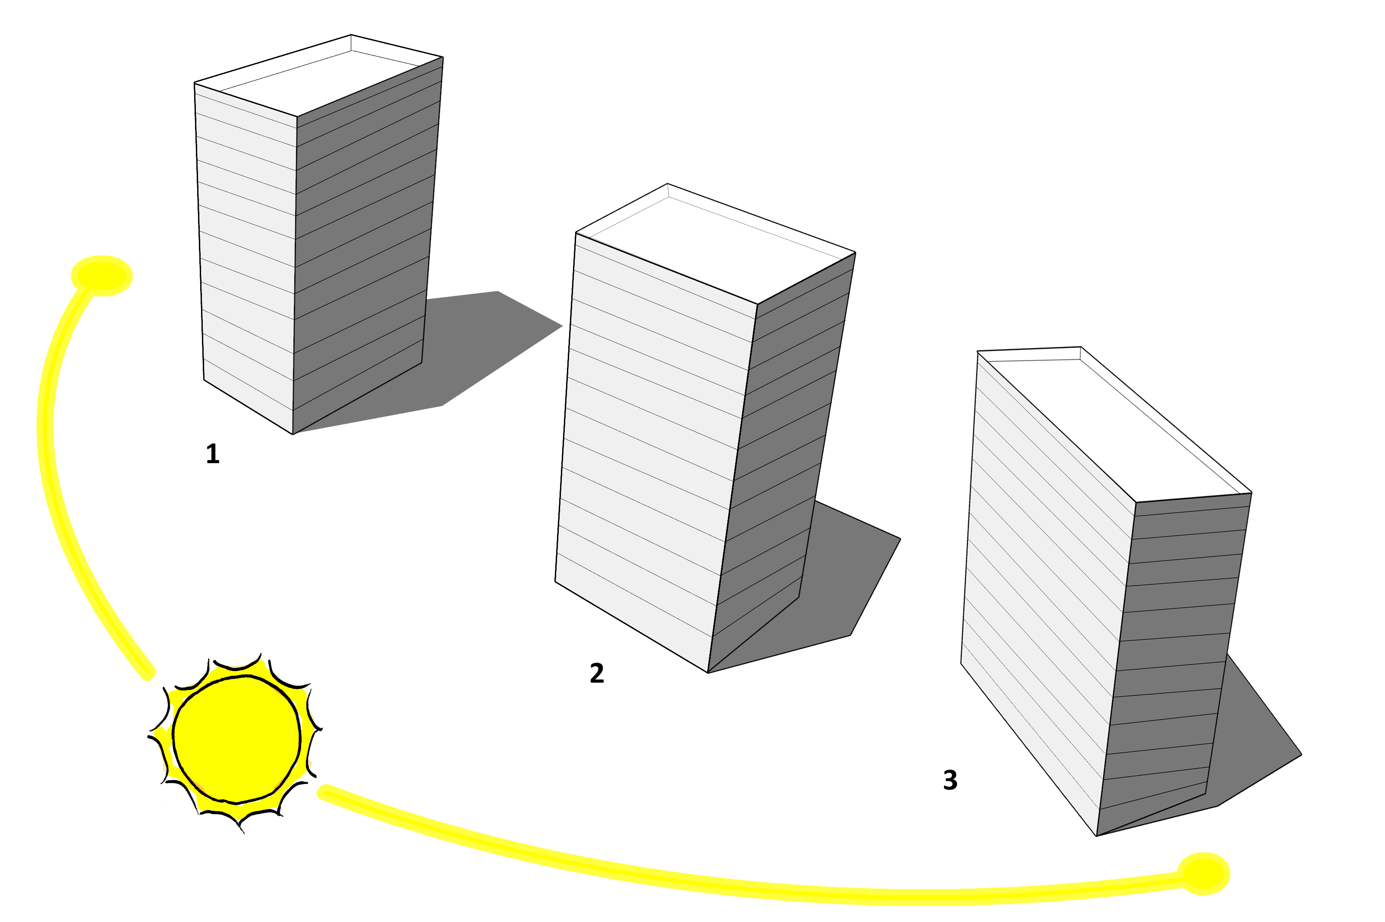
Binanın istiqaməti və planı:
Təbii işığı, ventilyasiyanı və enerji səmərəliliyini optimallaşdırmaq üçün ərazidə binanın strateji yerləşdirilməsi və dizaynı.
Məqsəd: Enerji səmərəliliyini artırmaq, daxili rahatlığı artırmaq və ətraf mühitə təsirləri azaltmaq.
Bina Orientasiyasının Önəmi:Günəşi tutmaq: Düzgün oriyentasiya qışda günəş istiliyinin qazancını artırır və yayda minimuma endirir.
Gün işığı: Təbii işıqlandırmanı gücləndirir, süni işıqlandırma ehtiyacını azaldır.
Havalandırma: Təbii ventilyasiyanı təşviq edir, daxili havanın keyfiyyətini yaxşılaşdırır və mexaniki soyutmaya ehtiyacı azaldır.
Enerji Effektivliyi: İstilik, soyutma və işıqlandırma enerji istehlakını azaldır.

Slide 7
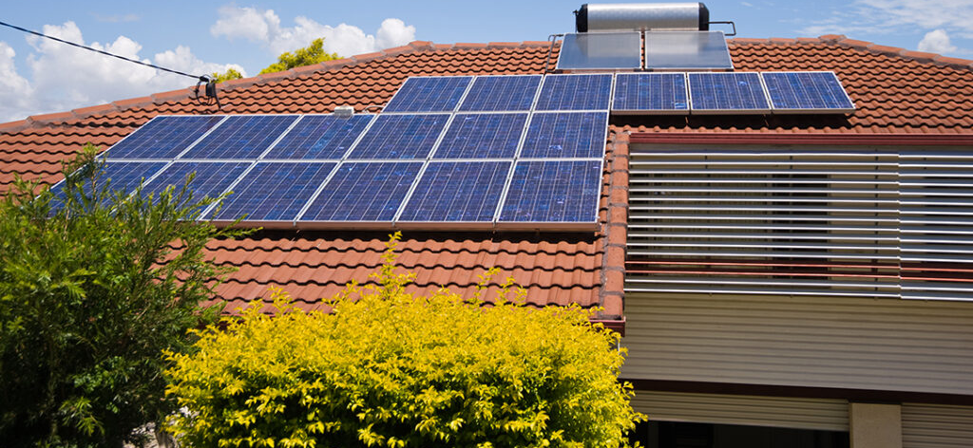
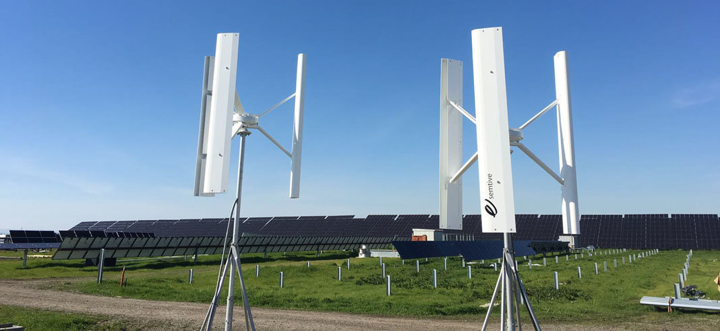
Bərpa Olunan Enerji İnteqrasiyası:
Günəş Enerjisi: Fotovoltaik panellər, günəş enerjisi ilə su isitmə sistemləri
Külək Enerjisi: Kiçik külək turbinləri, şəhər külək enerjisi həlləri
Geotermal sistemlər: Geotermal istilik və soyutma sistemləri
This Photo by Unknown Author is licensed under CC BY
This Photo by Unknown Author is licensed under CC BY-ND

Slide 8

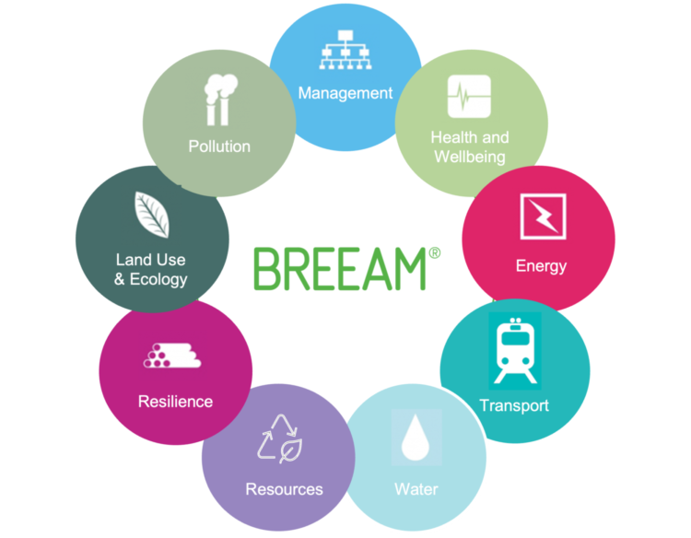
Yaşıl Tikinti Sertifikatı:
LEED Sertifikatı: meyarlar
LEED (Leadership in Energy and Environmental Design) yaşıl binaların sertifikatlaşdırılması proqramıdır. ABŞ Yaşıl Tikinti Şurası (USGBC) tərəfindən idarə olunan proqram dünyada ən çox istifadə edilən sertifikatlaşdırma sistemidir. LEED yaşıl binaların layihələndirilməsi, tikintisi, istismarı və saxlanılması üçün beynəlxalq səviyyədə tanınmış standart yaradır.
LEED sertifikatı binaların davamlılıq, enerji səmərəliliyi, suya qənaət, ətraf mühitə təsir, insan sağlamlığı və rahatlığı baxımından nə qədər uğurlu olduğunu ölçmək üçün istifadə olunur. Sertifikat binaların dörd fərqli səviyyəsində verilir: LEED Certified, LEED Silver, LEED Gold və LEED Platinum.
Passiv Ev Standartları: Dizayn prinsipləri və üstünlükləri
Passiv ev nədir?“Passiv Ev” bu gün qarşılaşdığımız enerjiyə qənaət edən bina standartıdır. Passiv Ev standartına cavab verən binalar ənənəvi evlərə nisbətən isitmə və soyutma üçün 90% daha az enerji sərf etməklə daha rahat və sağlamdır.Passiv Ev rahat daxili mühitə nail olmaq üçün günəşdən və ətraf mühitin istiliyindən istifadə edən faktiki olaraq hermetik, super izolyasiya edilmiş bina örtüyü yaratmaqla enerjiyə qənaət edir. İstilik bərpa ventilyatoru və ya HRV adlanan ventilyasiya sistemindən təmiz havanın daimi təchizatını təmin etmək üçün istifadə olunur. HRV tərəfindən toplanan istilik qışda sizi isti saxlamaq üçün evə geri vurulur və ya sizi sərinlətmək üçün yayda çölə pompalanır.
BREEAM: Standartların izahı
BREEAM daha dayanıqlı tikilmiş ətraf mühit üçün dünyanın aparıcı elmi əsaslı qiymətləndirmə və sertifikatlaşdırma sistemləri dəstidir.

Slide 9
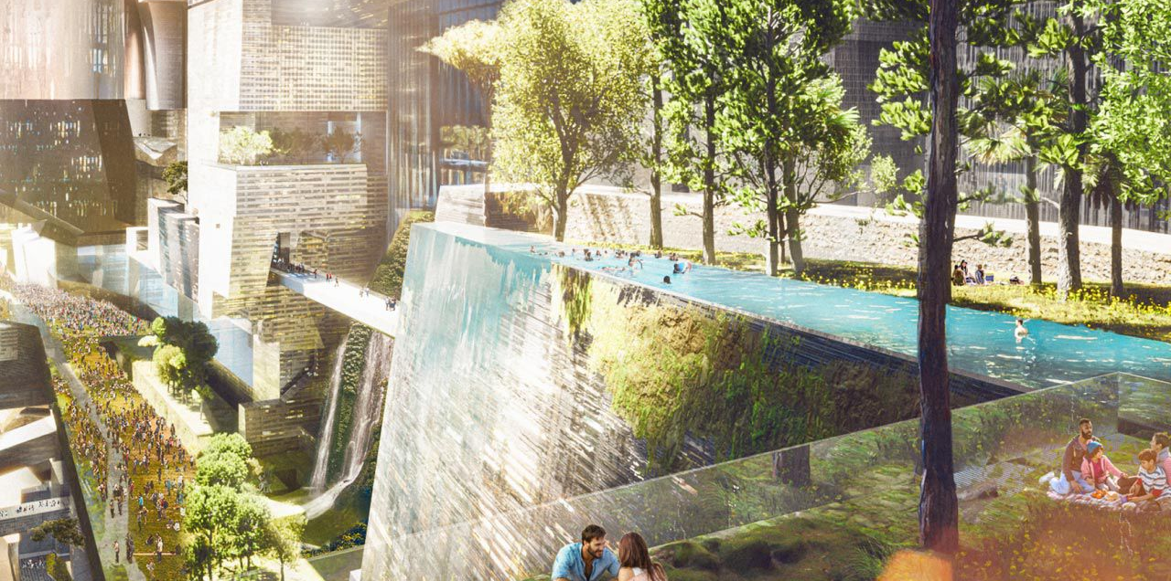
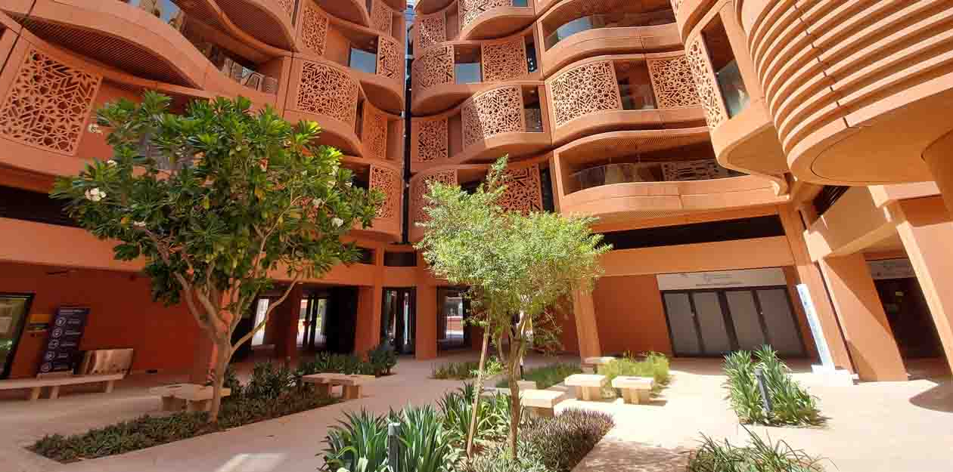
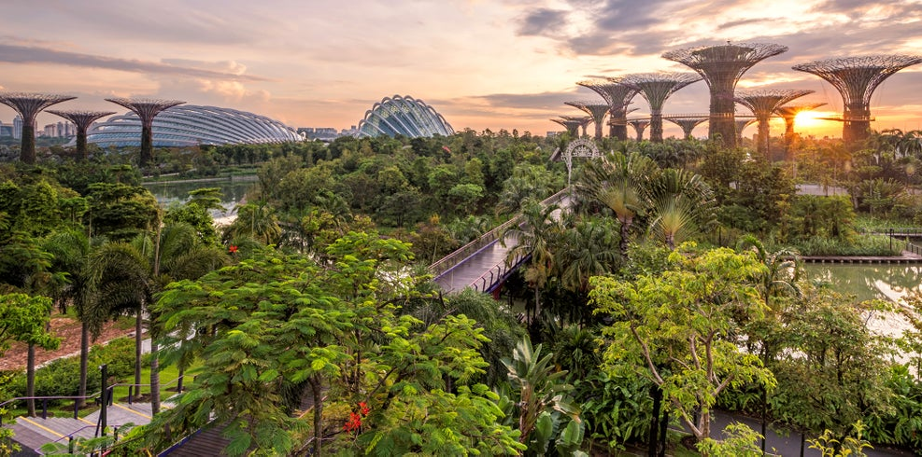
Case Studies:
Uğurlu layihələr: Masdar City, The Edge in Amsterdam, Bosco Verticale in Milanda, The Line
Öyrənilən dərslər:
Digər layihələr üçün əsas ideyalar və ilham mənbəyi
https://www.youtube.com/watch?v=nHTTvVWTGsU
https://www.youtube.com/watch?v=0kz5vEqdaSc

Slide 10
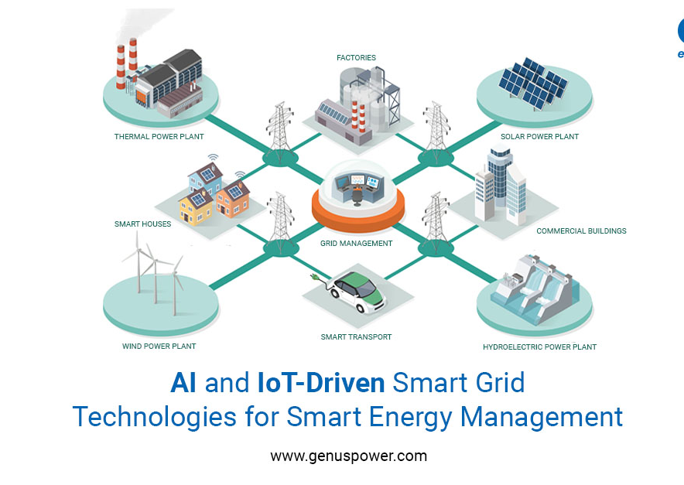
İnnovativ Texnologiyalar və Trendlər:
Smart Grids və IoT: Enerji səmərəliliyinin artırılması
Yaşıl damlar və divarlar: üstünlüklər və tətbiq
Qabaqcıl HVAC Sistemləri: Enerjiyə qənaət edən istilik, havalandırma və kondisioner
https://www.youtube.com/watch?v=LlhmzVL5bm8

Slide 11
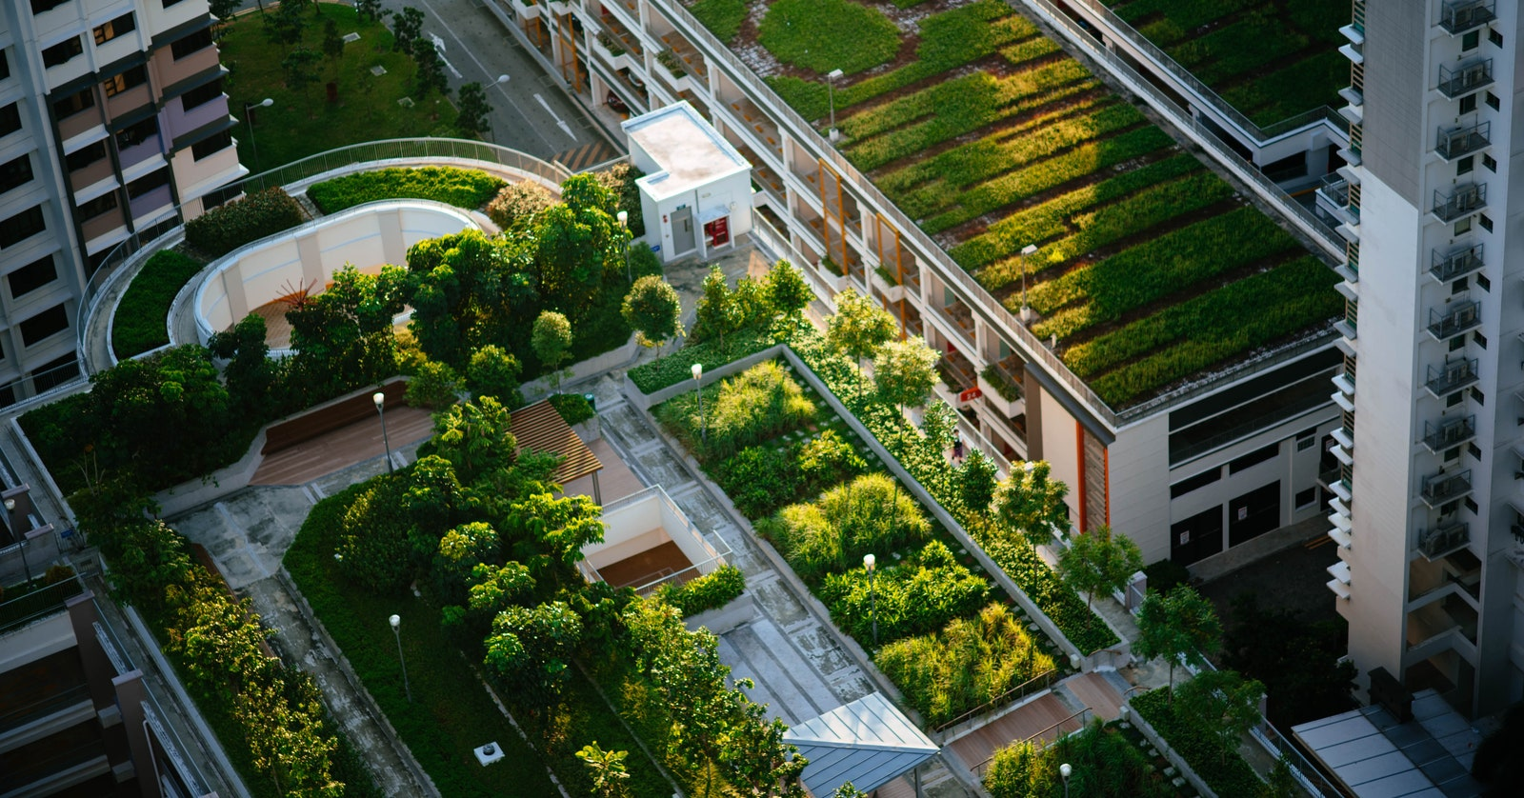
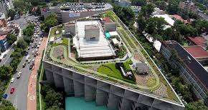
Azotea Verde:
Azotea Verde (İspan dilində Yaşıl Dam) düz damların bitki örtüyü olan yaşıl sahələrə çevrilməsi təcrübəsinə aiddir.
Növlər:Geniş Azotea Verde: Yüngül, az qulluq tələb edən, quraqlığa davamlı bitkilərlə.
İntensiv Azotea Verde: Daha ağır, daha çox baxım tələb olunur, kollar və kiçik ağaclar da daxil olmaqla müxtəlif bitkiləri dəstəkləyir.
Faydaları:
Ətraf mühit:Şəhər istilik adası təsirini azaldır
Çirkləndiriciləri süzərək havanın keyfiyyətini yaxşılaşdırır
Vəhşi təbiət üçün yaşayış yerləri təmin etməklə biomüxtəlifliyi artırır
İqtisadi:Təbii izolyasiya təmin edərək enerji səmərəliliyini artırır
UV şüalarından və temperaturun dəyişməsindən qoruyaraq damın ömrünü uzadır
Əmlak dəyərini və estetik cəlbediciliyi artırır
Sosial:Şəhər estetikasını və yaşıl məkanları artırırİstirahət zonaları təmin edir və zehni rifahı yaxşılaşdırırSəs çirklənməsini azaldır

Slide 12
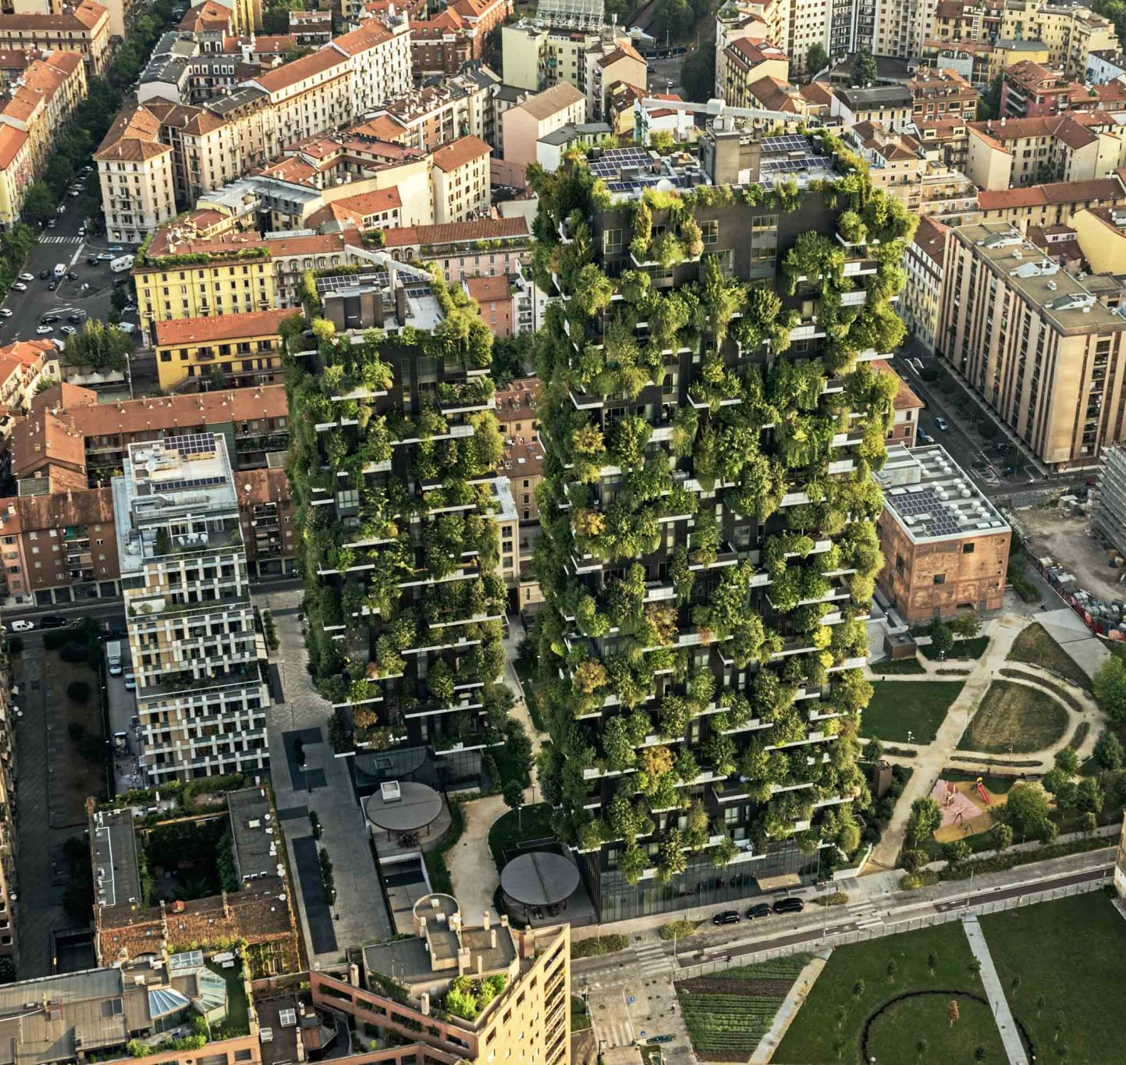
Bosco Verticale, Milan, Italy
Bosco Verticale:
Stefano Boeri tərəfindən dizayn edilmiş şaquli meşələri olan bir cüt yaşayış qülləsi.
Əsas Xüsusiyyətlər:Binanın fasadlarında 900 ağac və 20 000-dən çox bitki enerji sərfiyyatını azaldaraq təbii izolyasiya təmin edir.
Havanın keyfiyyətini yaxşılaşdırır və səs-küyün çirklənməsini azaldır.
Təsir: Yaşıl divarların şəhər hündürmərtəbəli binalarına inteqrasiyasının əlamətdar nümunəsi, davamlı yaşayışı təşviq etmək

Slide 13
Siyasət və Tənzimləyici Çərçivə
Dövlət Siyasətləri: Enerjiyə qənaət edən və davamlı tikinti təcrübələrinə dəstək
Tikinti Kodeksləri və Qaydaları: Enerji səmərəliliyinin və ətraf mühitin qorunmasının təşviqi

Slide 14
Gələcək istiqamətlər və çağırışlar:
Yaranan Trendlər: Net-sıfır enerji binaları, dairəvi iqtisadiyyat
Çətinliklər: İcra problemlərinin aradan qaldırılması

Slide 15
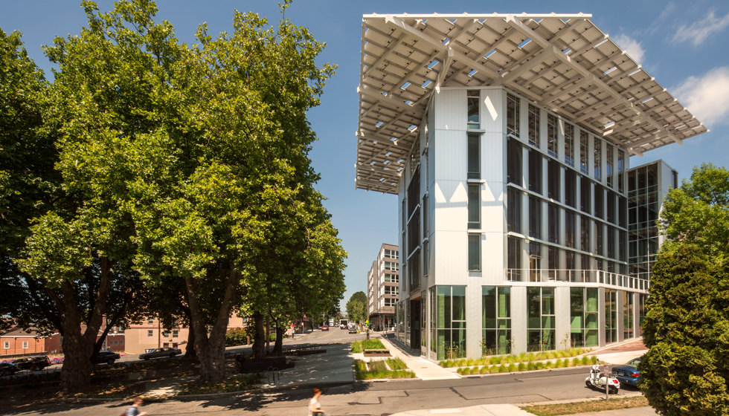
Bullitt Mərkəzi:
Tez-tez "dünyanın ən yaşıl ticarət binası" kimi istinad edilir.
Əsas Xüsusiyyətlər:Günəş panelləri binanın istifadə etdiyi enerjidən daha çox enerji istehsal edir
Ərazidə yağış sularının yığılması və çirkab sularının təmizlənməsi
Təkmil təbii havalandırma sistemi
Yüksək performanslı pəncərələr və izolyasiya

Slide 16
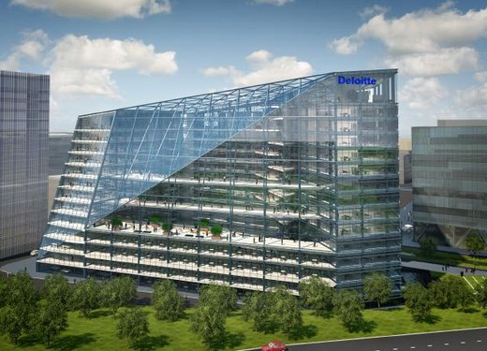
The Edge, Amsterdam, Netherlands
Kənar: Dünyanın ən davamlı ofis binası kimi tanınır.
Əsas xüsusiyyətləri:
Günəş panelləri damı və cənuba baxan fasadı əhatə edir
İstilik və soyutma üçün sulu təbəqənin istilik enerjisini saxlama sistemi
Az enerjili LED-lər və doluluq sensorlarından istifadə edən ağıllı işıqlandırma sistemi
İşçilərin enerji istifadəsini izləyə biləcəyi enerji monitorinq proqramı
Təsir: Ağıllı və davamlı ofis mühitləri üçün meyar yaratmaq

Slide 17
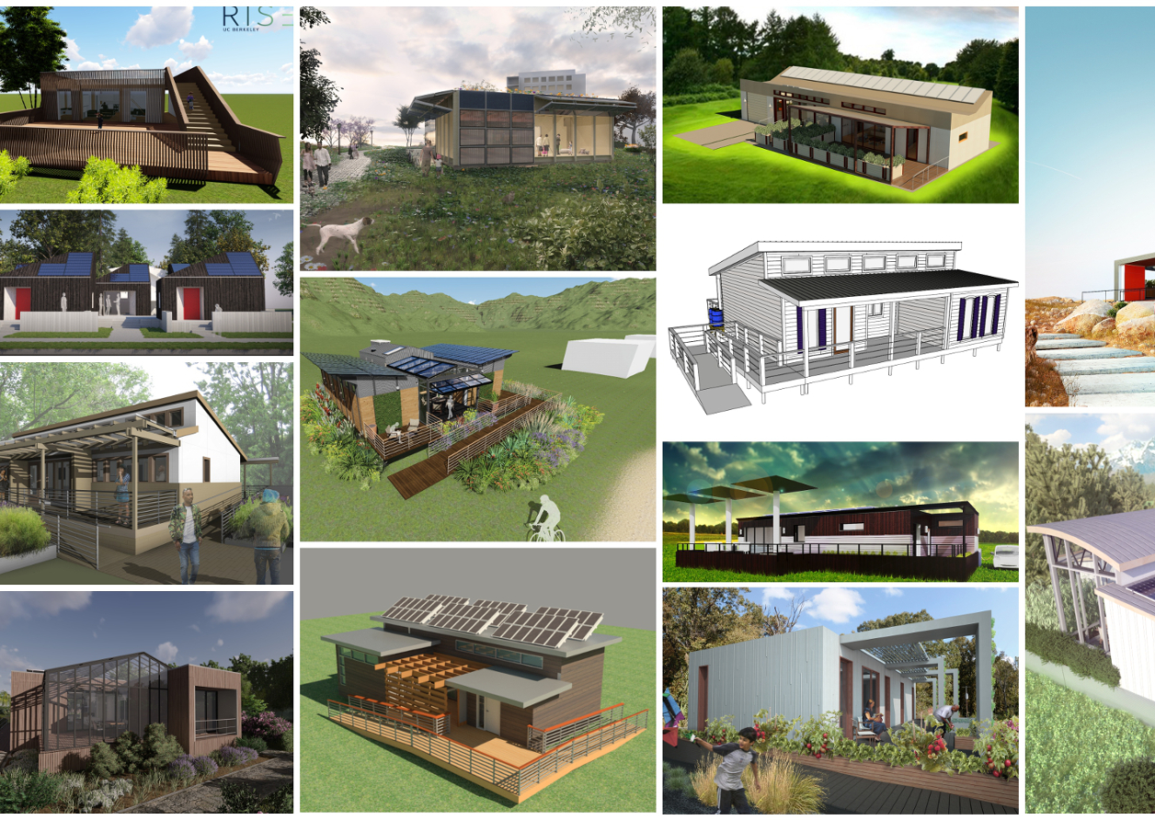
Günəş Dekatlon Evləri:
Kollegial komandaların NZEB(Net-zero energy buildings )-ləri hazırladığı və qurduğu beynəlxalq müsabiqə.
Əsas Xüsusiyyətlər: Ən müasir texnologiyalardan və davamlı materiallardan istifadə
Enerji səmərəliliyinə, bərpa olunan enerjiyə və innovativ dizayna diqqət yetirin
Performans, rahatlıq və bazarın mövcudluğunun real dünyada sınaqdan keçirilməsi
Təsir: Yeniliyi ruhlandırır və ictimaiyyəti və sənaye mütəxəssislərini NZEB-lər haqqında məlumatlandırır

Slide 18
Net-Sıfır Enerji Binalarının 5 Əsas Xüsusiyyəti
layihənin xalis sıfır enerji hesab edilməsi üçün ona daxil edilməli olan 5 əsas xüsusiyyət var.
1. Enerji Effektiv Bina örtüyü Bina örtüyünə divarlar, pəncərələr, dam və bünövrə daxildir. Net-sıfır enerji binası istilik ötürülməsini minimuma endirmək üçün yüksək dərəcədə izolyasiya edilmiş bir örtüyə malikdir. Bu, istilik və soyutma ehtiyacını azaldır, bu da daxili otaqlarda rahat temperaturun saxlanmasını asanlaşdırır.
2. Yüksək Performanslı İzolyasiya və Pəncərələr-İzolyasiya binanın enerji səmərəliliyində mühüm rol oynayır. Bu binalarda izolyasiya standart kodlardan xeyli yuxarı səviyyədə quraşdırılır. Pəncərələr həm də istilik itkisini minimuma endirərkən təbii işığın daxil olmasına imkan vermək üçün nəzərdə tutulmuşdur.
3. Təkmil HVAC və İşıqlandırma Sistemləri-İstilik, havalandırma və kondisioner (HVAC) sistemləri binanın enerji istehlakının əhəmiyyətli hissəsini təşkil edir. NZEB-lərdə enerji istehlakını minimuma endirmək üçün səmərəli HVAC sistemləri ağıllı idarəetmə və sensorlarla birləşdirilir. İşıqlandırma sistemləri həmçinin LED lampaları və avtomatlaşdırılmış idarəetmə kimi qabaqcıl texnologiyadan istifadə edir.
4. Bərpa Olunan Enerji Mənbələrinin İnteqrasiyası-Xalis sıfır enerji statusuna nail olmaq üçün binalar öz istehlaklarını ödəmək üçün kifayət qədər təmiz enerji yarada bilən bərpa olunan enerji sisteminə malik olmalıdır. Günəş panelləri ən çox istifadə edilən seçimdir, lakin külək turbinləri və geotermal sistemlər də əlverişli alternativlərdir.
5. Enerjinin optimallaşdırılması üçün Ağıllı Bina Texnologiyaları-Ağıllı texnologiya və avtomatlaşdırma xalis sıfır enerji statusunun saxlanmasında mühüm rol oynayır. Bina idarəetmə sistemləri enerji istehlakını optimallaşdırmaq üçün yaşayış, hava şəraiti və digər amillər əsasında enerji istifadəsinə nəzarət edə və tənzimləyə bilər.

Slide 19

Nəticə:
Xülasə: Əsas məqamların xülasəsi
Fəaliyyətə çağırış: Layihələrdə enerji səmərəliliyi və ətraf mühitin qorunmasına üstünlük verin
Sual-Cavab:Suallar və müzakirələr

